Slide 1
Отчет научно-образовательного центра «Русскоязычная словесность в регионе Восточной Сибири и Дальнего Востока: традиции и современность» за период с 2008 по 2012 гг.

Slide 2
Цель
НОЦ создаётся для эффективного воспроизводства научных и научно-педагогических кадров, закрепления молодежи в сфере науки, образования и инноваций, проведения научно-исследовательских работ и повышения качества образовательной деятельности, создание условий для улучшения качественного состава научных и научно-педагогических кадров, эффективной системы мотивации научного труда, инициации инновационных филологических исследований в Республике Саха (Якутия), увеличения числа научной и научно-методической продукции.

Slide 3
Задачи:
улучшение качественного состава научных и научно-педагогических кадров, повышение эффективности подготовки кадров высшей квалификации для науки, образования и других отраслей экономики;
развитие образовательной, научной и инновационной деятельности;
создание современной лабораторной базы для учебной, научно-исследовательской и производственной деятельности;
проведение филологических исследований, посвященных анализу русскоязычной филологической традиции Восточносибирского и Дальневосточного региона РФ, начиная с 19 века и заканчивая нашим временем;

Slide 4
Задачи:
привлечение молодых кадров в сферу науки;
инициация инновационной деятельности в научно-исследовательской и учебно-методической деятельности филологического факультета ;
совершенствование системы филологического образования в РС (Я);
интенсификация выпуска научной и научно-методической продукции преподавателями кафедры русской и зарубежной литературы филологического факультета

Slide 5
Преподаватели СВФУ, участвующие
в деятельности НОЦ
Бурцев А.А., д.ф.н., профессор, зав. каф. русской и зарубежной литературы филологического факультета ЯГУ – научный руководитель НОЦ
Андреева Г.Т., д.ф.н., профессор, профессор каф. русской и зарубежной литературы филологического факультета ЯГУ – исполнитель
Данилов Д.Д., аспирант каф. русской и зарубежной литературы филологического факультета ЯГУ – исполнитель
Дедюхина О.В., к.ф.н., доцент каф. русской и зарубежной литературы филологического факультета ЯГУ – исполнитель
Дишкант Елена Валерьевна, к.ф.н., доцент каф рус. русской и зарубежной литературы филологического факультета ЯГУ – исполнитель

Slide 6
Преподаватели СВФУ , участвующие
в деятельности НОЦ
Дьячковская Е.Н., соискатель каф. русской и зарубежной литературы филологического факультета ЯГУ – исполнитель
Емельянов И.С., к.ф.н., доцент каф. русской и зарубежной литературы филологического факультета ЯГУ – исполнитель
Иванова О.И., к.ф.н., доцент каф. русской и зарубежной литературы филологического факультета ЯГУ – исполнитель
Сизых О.В., к.ф.н., доцент каф. русской и зарубежной литературы филологического факультета ЯГУ – исполнитель
Тесцов С.В., к.ф.н., доцент каф. русской и зарубежной литературы филологического факультета ЯГУ – исполнитель
Штыгашева О.Г., к.ф.н, доцент каф. русской и зарубежной литературы филологического факультета ЯГУ – исполнитель

Slide 7
Перечень основных образовательных программ ВПО по ФГОС, реализация которых осуществляется учебными подразделениями с участием НОЦ:
№ | Код и наименование направления подготовки/ специальности | Уровень подготовки (бакалавриат/ специалитет/ магистратура) | Учебное подразделение-партнер НОЦ, кафедра | Контингент студентов
1. | 032700 «Филология», профили «Отечественная филология», «Прикладная филология» | бакалавриат | Кафедра русской и зарубежной литературы | 44
2. | 050100 «Педагогическое образование», профили «Русский язык и литература», «Русский и иностранный языки» | бакалавриат | Кафедра русской и зарубежной литературы | 66

Slide 8
Показатели участия НОЦ в разработке учебно-методического обеспечения ООП ВПО по ФГОС
№ | Наименование показателя | Ед.изм. | Факт
1. | Количество разработанных и утвержденных основных образовательных программ (с участием НОЦ) | ед. | 2
2. | Количество разработанных и утвержденных УМС СВФУ рабочих программ дисциплин (модулей) (с участием НОЦ) | ед. | 28
3. | Количество и утвержденных УМС СВФУ учебно-методических комплексов дисциплин (модулей) (с участием НОЦ) | ед. | 20
4. | Количество и утвержденных УМС СВФУ разработанных программ практик (с участием НОЦ) | ед. | 1
5. | Количество разработанных и утвержденных программ научно-исследовательской работы студентов (НИРС) (с участием НОЦ), всего: из них по магистерским программам: | ед. | 1 1

Slide 9
Показатели участия НОЦ в разработке учебно-методического обеспечения ООП ВПО по ФГОС
6. | Количество разработанной и утвержденной УМС СВФУ учебно-методической литературы (с участием НОЦ), из них: - учебников; - учебных пособий; - учебно-методических разработок (методический пособий, рекомендаций, указаний); - другие виды (словарь+ биобиблиографический указатель). | Ед. | 2 5 7 2
7. | Количество разработанных и утвержденных УМС СВФУ электронных образовательных ресурсов (ЭОР) (с участием НОЦ) | Ед. | 1

Slide 10
Студенческие научные кружки, действующие на базе НОЦ: «Литературный перфоманс»

Slide 11
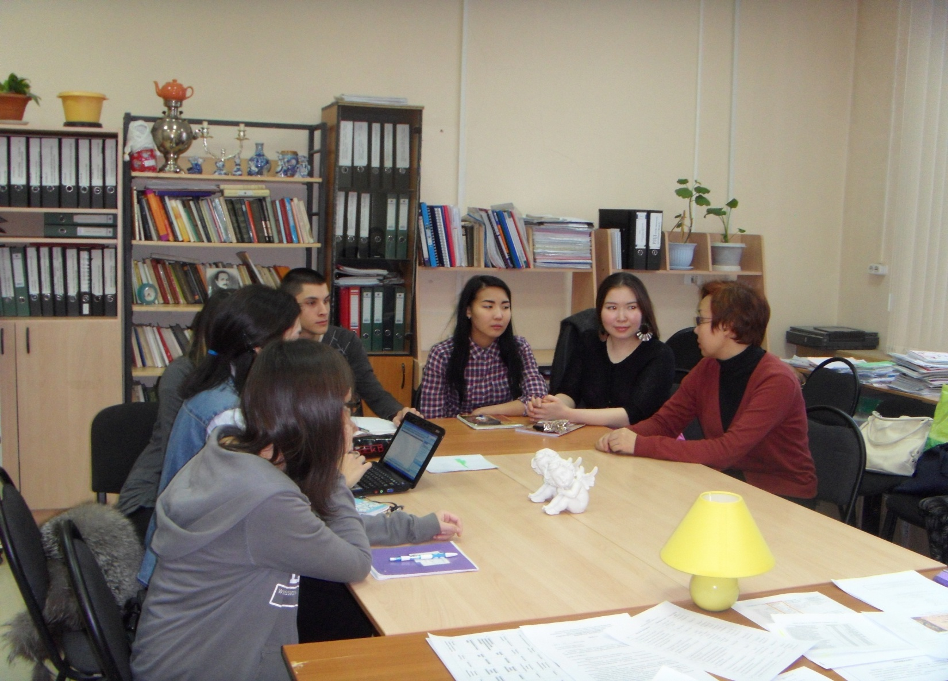
Заседание кружка «Шедевры мировой литературы»

Slide 12
Проведение научно-исследовательских работ (фундаментальных, прикладных) 2008 -2009 ГГ.
^{Наименование НИР} | Научный руководитель | Объем финанси- Рования
Фундаментальные исследовательские проекты Составление указателя сюжетных мотивов олонхо | Семенова Л.Н. | 115 тыс. руб.
РГНФ. Стажировки молодых ученых Поэтические особенности олонхо Верхоянского улуса | Семенова Л.Н. | 70 тыс. руб.
Издание коллективной монографии «Русская классика в современном восприятии» | Бурцев А.А., Андреева Г.Т. | 61,3 тыс. руб.
Издание «Русско-якутско-английского словаря литературоведческих терминов» | Бурцев А.А. | 28, 7 тыс. руб.

Slide 13
2010-2012 гг.
Государственная стипендия Республики Саха (Якутия) Исследование творчества Г. Лавкрафта и развития литературы ужаса в 20 веке | Данилов Д.Д. | 60 тыс. руб.
Стипендия Президента РС (Я) Грант Президента РС (Я) | Иванова О.И. Данилов Д.Д. | 60 тыс. руб. 30 тыс. руб.
Издание сборника материалов Всероссийской конференции «Проблемы межлитературного взаимодействия» и биобиблиографического указателя «Очарованная муза. Михайлова Марта Георгиевна» | Бурцев А.А. Дишкант Е.В. | 89 тыс. руб.
Всего: |  | 514 тыс. руб.

Slide 14
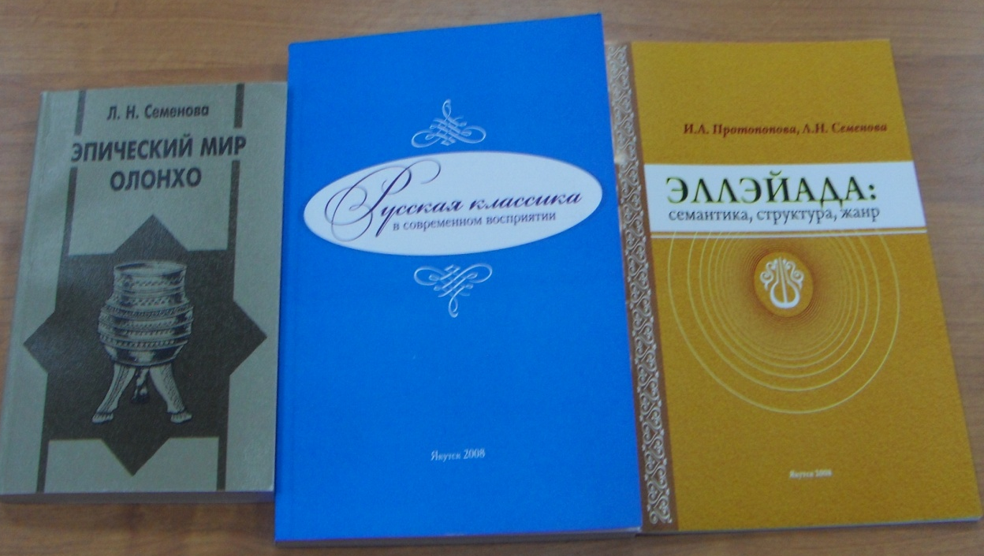
Издание научных монографий 2008 год «Русская классика в современном восприятии»

Slide 15
Издание научных монографий 2009 – 2011 гг.
Бурцев А.А., Бурцева М.А.
Там, где пасется Пегас (современная якутская поэзия). - Якутск: Бичик, 2009.
Сизых О.В., Скрипник А.В.
Поэтика русской литературы XIX-XXI веков: традиции и новаторство. - Якутск: Изд-во БГУЭП, 2011.

Slide 16
Издание научных монографий 2012 год
Бурцев А.А. в соавторстве
Якутское олонхо в контексте мифологии и эпической поэзии народов Евразии. Якутск: Сфера, 2012.
Бурцев А.А. в соавторстве
Республика Саха (Якутия) в годы распада СССР и формирования новой политической системы Российской Федерации. Якутск: ИД СВФУ, 2012.
Сизых О.В.
Онтологическая проблематика современной русской прозы. Якутск: ИД СВФУ, 2012.

Slide 17
Издание научных монографий 2012 год
Иванова О.И.
Влияние якутской действительности на эволюцию константных мотивов в творчестве В.Г. Короленко// В печати.
Дишкант Е.В.
Русскоязычная поэзия Якутии// В печати.

Slide 18
Статьи, опубликованные в журналах ВАК и зарубежных изданиях
За отчетный период опубликовано
12 статей в журналах, рецензируемых ВАК, и 20 статей в зарубежных изданиях.

Slide 19
Студенческие публикации, изданные под руководством членов НОЦ
В рамках кружков студенты филологического факультета приняли участие в Международной научной студенческой конференции «Студент и научно-технический прогресс» (г. Новосибирск), в Международной научно-практической Интернет-конференции «Новое в современной филологии» (г. Москва), во Всероссийской научно-практической конференции «Филология и образование: от Ломоносова до наших дней», во Всероссийской научно-практической Интернет-конференции «Проблемы межлитературного взаимодействия» (г. Якутск), в III и IV Всероссийской научно-практической Интернет-конференции «Язык и межкультурная коммуникация в условиях современных реалий» (г. Якутск), в XVI Лаврентьевских чтениях в Республике Саха (Якутия) и в общеуниверситетской научной студенческой конференции.

Slide 20
За период с 2008 по 2012 гг. студентами опубликовано 43 научные статьи

Slide 21
Всероссийская научно-практическая интернет - конференция «Проблемы межлитературного взаимодействия», посвященная памяти профессора М.Г. Михайловой (19 -24 марта 2012 г.)
В конференции приняли участие 52 человека, специалисты в области филологии, методики преподавания литературы, аспиранты, в том числе 26 студентов филологического факультета.
Среди участников были преподаватели и аспиранты филологического факультета, института языков и культуры народов Северо-Востока РФ, института гуманитарных исследований, а также из таких городов, как Санкт-Петербург, Казань, Волгоград (2 участника), Элиста (4 участника), из Бреста (Белоруссия, 2 участника). Все эти материалы были опубликованы на Web-странице конференции на сайте ФЛФ СВФУ.

